Slide 1

Разработка чат-бота для страницы «Заочное обучение» сайта ВГУЭС
Руководитель:
Богданова Ольга Борисовна
Проектная команда:
БИС-18-01
Бова Е.А.
Водяницкий М.В.
Мальцев Д.А.
Шнейдер А.Д.

Slide 2
Заказчик проекта
Сегодня в ИЗДО ВГУЭС учатся около четырех тысяч студентов;
Образовательным программы ИЗДО: экономический, управленческий, сервисный, юридический профиль;
Среднее профессиональное и высшее образование по очно-заочной, заочной формам обучения, в том числе с применением дистанционных технологий;
Более чем 15 направлений подготовки и специальностей.
Notes:
На данном слайде представлена краткая информация об заказчике проекта – Институте Заочного и Дистанционного Обучения.

Slide 3

Проблема, на решение которой направлен проект:
Сокращение времени сотрудников на консультирование лиц, заинтересованных в предоставляемых ИЗДО услугами;
Оптимизация работы с клиентами;
Предоставление корректной и точной информации в режиме постоянного времени
Notes:
Наш проект ставит перед собой цель разрешить следующие проблемы:
упростить поиск интересующей информации на сайте,
сократить время сотрудника на консультирование лиц, заинтересованных в предоставляемых ИЗДО услугами,
предоставить корректную и точную информацию в режиме постоянного времени.

Slide 4

Цель проекта:
Оптимизировать процесс консультирования сотрудниками ИЗДО клиентов.
Notes:
Целью нашего проекта является оптимизация процесса консультирования сотрудниками ИЗДО своих клиентов.

Slide 5
Ранее выполненные задачи:
Разработанный прототип модуля формирования ответа на вопрос пользователя;
Разработанный модуль вывода диалога;
Полностью проработанный API для чат-бота и панели администратора;
Разработанный прототип интерфейса чат-бота и панели администрирования;
Разработали идентификацию в панели администрирования, генерацию случайных паролей для новых пользователей и возможность их удаления.
Notes:
Выполненные в предыдущем семестре задачи по нашему проекту: (я еще переделаю здесь формулировку)
Разработанный прототип модуля формирования ответа на вопрос пользователя;
Разработанный модуль вывода диалога;
Полностью проработанный API для чат-бота и панели администратора;
Разработанный прототип интерфейса чат-бота и панели администрирования;
Разработали идентификацию в панели администрирования, генерацию случайных паролей для новых пользователей и возможность их удаления.
(Разработали программный модуль панели администрирования c функцией добавления и удаления вопросов, содержащих ключевые слова; )

Slide 6
Задачи проекта на этот семестр:
Проанализировать результаты работ с предыдущих семестров, сделать выводы о недостатках разработанного проекта и составить будущий план работ по проекту;
Протестировать и отладить клиентскую часть;
Протестировать и отладить администраторскую панель;
Проверить работу чат-бота на основе тестовых данных;
Разработать дерево вопросов;
Составить руководства пользователя и администратора чат-бота;
Подготовить проект к последующей передаче.
Notes:
На данный семестр у нас имеются следующие задачи:
Проанализировать результаты работ с предыдущих семестров, сделать выводы о недостатках разработанного проекта и составить будущий план работ по проекту;
Протестировать и отладить клиентскую часть;
Протестировать и отладить администраторскую панель;
Проверить работу чат-бота на основе тестовых данных;
Разработать дерево вопросов;
Составить руководства пользователя и администратора чат-бота;
Подготовить проект к последующей передаче.

Slide 7
Матрица стейкхолдеров
Поддержка
Руководство ИЗДО
Потенциальные абитуриенты
Обучающиеся ИЗДО
Сотрудники ИЗДО
Слабое влияние
Сильное влияние
Notes:
На данном слайде проиллюстрирована матрица стейкхолдеров проекта.

Slide 8





Проектный инструментарий, используемый в работе:
Telegram
Discord
Visual Studio Code
Laravel Framework
Vue
GitLab
Notes:
В своей работе наша команда использовала следующий проектный инструментарий:
Telegram
Discord
Visual Studio Code
Laravel Framework
Vue
GitLab

Slide 9
Распределение ролей
Данил
Аркадий
Программист, тестировщик
Работа с админ-панелью
Программист, тестировщик
Работа с клиентской частью
Елена
Марк
Менеджер проекта
Работа с документацией
Программист, тестировщик
Работа с бэкендом
Notes:
В нашей команде роли распределены следующим образом:
Данил - Программист, тестировщик
Аркадий- Программист, тестировщик
Марк- Программист, тестировщик
Елена - Менеджер проекта
Работы внутри команды разделены таким образом:
Данил - Работа с админ-панелью
Аркадий- Работа с клиентской частью
Марк- Работа с бэкендом
Елена - Работа с документацией

Slide 10
Структурная декомпозиция
1. Ознакомление с выполненными в предыдущих семестрах работами
2. Ознакомление с необходимой документацией
3. Отладка и поиск багов в админ-панели
4. Отладка и поиск багов в клиентской части
5. Проверка работы чат-бота на основе тестовых данных
Notes:
На данном слайде представлена декомпозиция работ по проекту.

Slide 11
Структурная декомпозиция
6. Тестирование админ-панели
7. Тестирование клиентской части
8. Создание документации для админ-панели
9. Доработка чат-бота на основе результатов тестирования
10. Подготовка к передаче проекта

Slide 12

Диаграмма Ганта
Задачи
Сентябрь Октябрь Ноябрь Декабрь Январь
Отладка и поиск багов в админ-панели
Данил
Отладка и поиск багов в клиентской части
Аркадий
Создание тестового набора данных
Все
Тестирование админ-панели
Все
Тестирование клиентской части
Все
Notes:
На данном слайде представлена диаграмма Ганта.

Slide 13
Диаграмма Ганта
Задачи
Сентябрь Октябрь Ноябрь Декабрь Январь
Создание документации для админ-панели
Марк, Елена
Доработка на основе результатов тестирования
Марк
Подготовка к передаче проекта
Все
Notes:
На данном слайде представлена диаграмма Ганта.

Slide 14

Календарный график встреч
Встречи проводятся каждую неделю по средам и субботам
Notes:
Для выполнения проекта был выработан следующий календарный график – встречи проводятся каждую неделю по средам и субботам.

Slide 15

Ожидаемые результаты проекта
Завершенный проект, готовый к развертыванию на сервере клиента
Notes:
Ожидаемым результатом проекта является завершенный проект, готовый к развертыванию на сервере клиента.

Slide 16
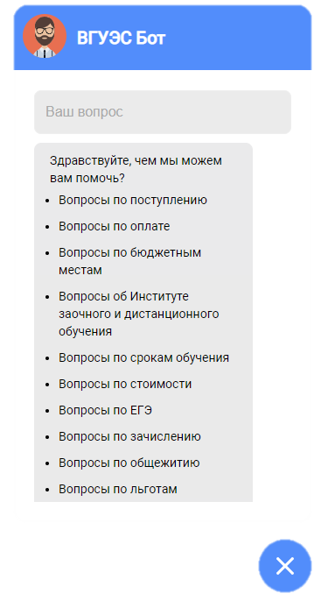
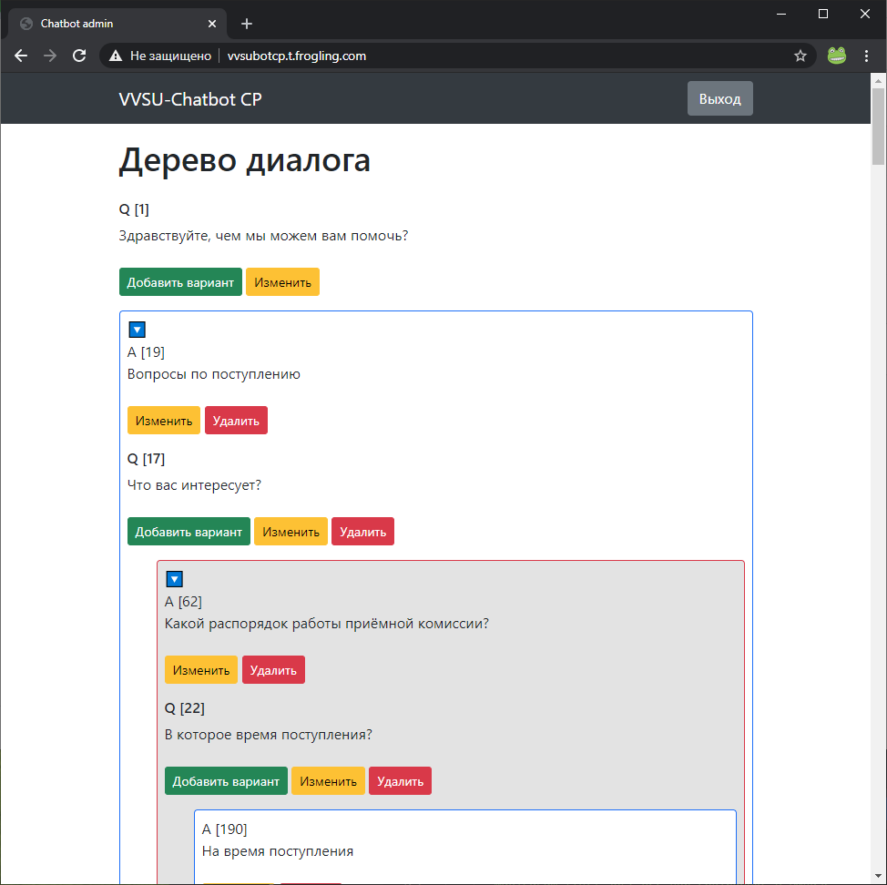
Достигнутые результаты
Выполнена отладка и поиск багов в админ-панели;
Выполнена отладка и поиск багов в клиентской части;
Начат процесс проверки работы чат-бота на основе тестовых данных.
Notes:
К настоящему моменту нашей командой выполнены следующие задачи:
Выполнена отладка и поиск багов в админ-панели;
Выполнена отладка и поиск багов в клиентской части;
Начат процесс проверки работы чат-бота на основе тестовых данных.

Slide 17
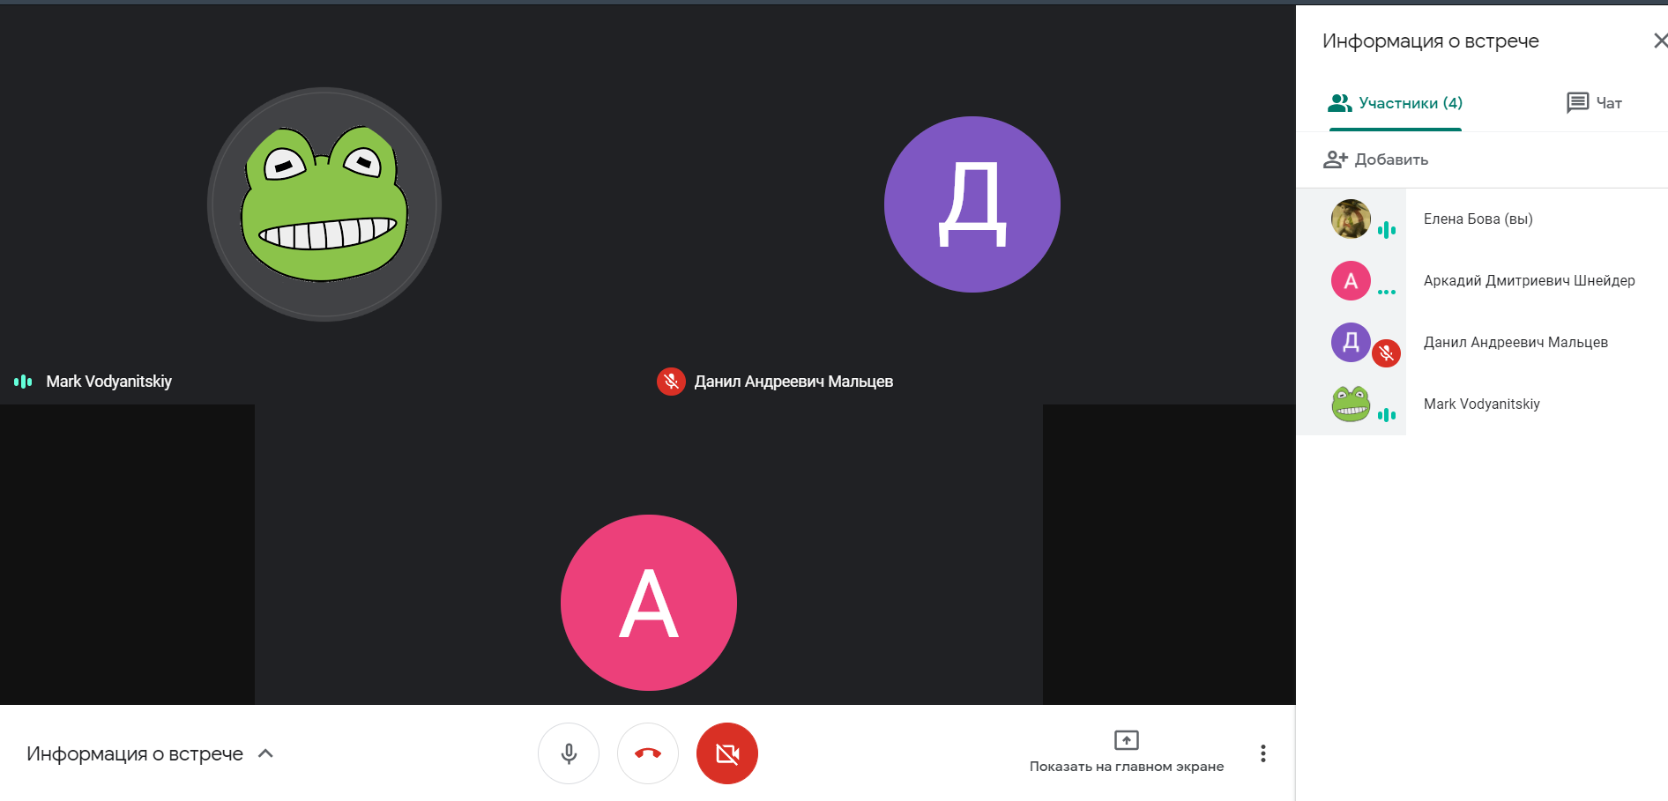
Спасибо за внимание
Notes:
Спасибо за внимание.
Ждем ваших вопросов.

